Slide 1

04
프로그램 언어[파이썬]
4. 제어문 이해하기
CODING SOFTWARE CREATIVE EDUCATION CENTER

Slide 2
1
조건문
조건을 기반으로 코드의 실행 흐름을 변경하는 구문
파이썬은 코드 블록을 구성하기 위하여 { } 대신 들여쓰기 (indent) 사용
if 구문
elif 구문
if 조건:
조건이 참일 때 문장
if 조건A :
조건A가 참일 때 실행할 문장
elif 조건B :
조건B가 참일 때 실행할 문장
elif 조건C :
조건C가 참일 때 실행할 문장
else :
모든 조건이 거짓일 때 실행할 문장
else 구문
if 조건:
조건이 참일 때 문장
else :
조건이 거짓일 때 실행할 문장

Slide 3
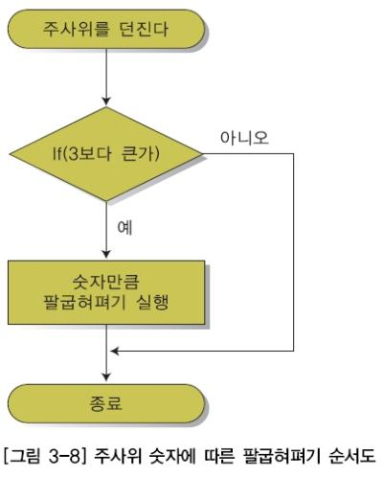
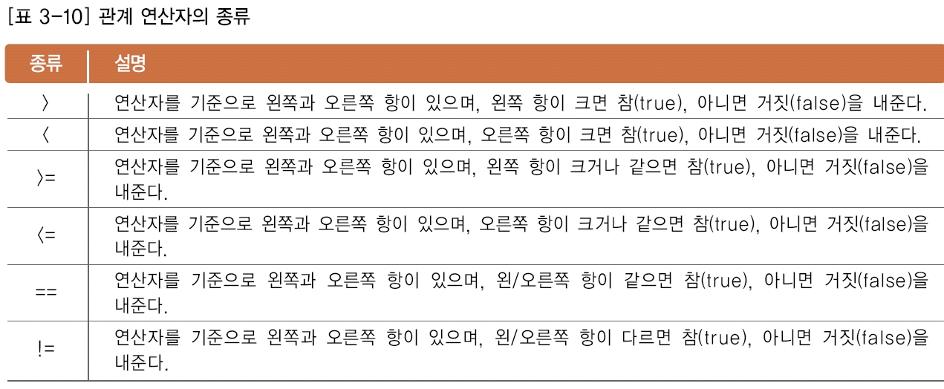
1
조건문
조건문
프로그램의 기본적인 로직을 구성하는 문법
모든 프로그램 언어의 가장 기본임
논리적 수행을 지원하는 명령어.
조건문의 종류
if
비교 연산자와 관계 연산자 사용

Slide 4
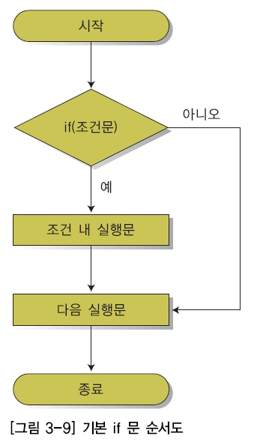
1
If 단일 선택 구문
조건를 위한 if 문
if문에서 가장 많이 활용하는 명령어
조건이 참이면 명령문을 수행하고, 거짓이면 명령문을 수행하지 않는다.
[if 문의 구조]
If 조건:
명령문

Slide 5
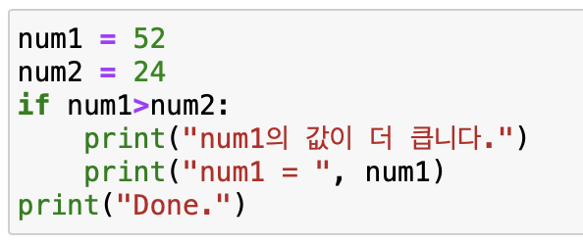
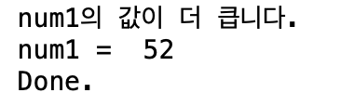
1
If 단일 선택 구문
조건을 기반으로 코드의 실행 흐름을 변경하는 구문
파이썬은 코드 블록을 구성하기 위하여 { } 대신 들여쓰기 (indent) 사용

Slide 6


1
If 단일 선택 구문
정수를 입력 받아 첫 줄에 입력 받은 숫자를 출력하고 음수이면 “minus”라고 출력하는 프로그램을 작성하시오.

Slide 7
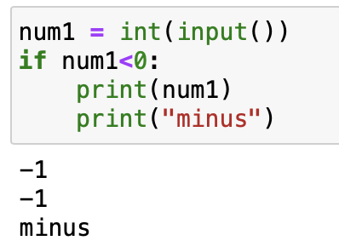
1
If 단일 선택 구문
정수를 입력 받아 첫 줄에 입력 받은 숫자를 출력하고 음수이면 “minus”라고 출력하는 프로그램을 작성하시오.

Slide 8



1
If 단일 선택 구문
2. 키와 몸무게를 입력받아 첫 번째 줄에 비만수치를 출력하고, 비만수치가 0보다 크면 다음 줄에 비만이라면 “Obesity”라는 메시지를 출력하는 프로그램을 작성하시오.
- 비만수치 공식 : 몸무게 +100 - 키

Slide 9
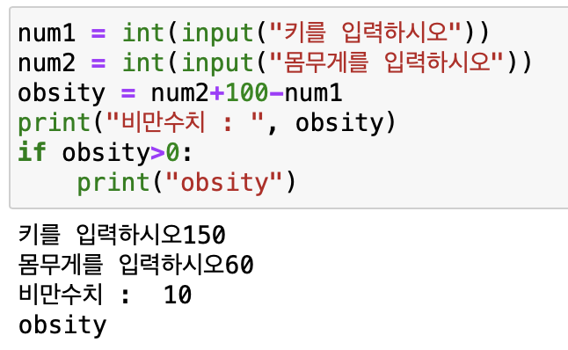
1
If 단일 선택 구문
2. 키와 몸무게를 입력받아 첫 번째 줄에 비만수치를 출력하고, 비만수치가 0보다 크면 다음 줄에 비만이라면 “Obesity”라는 메시지를 출력하는 프로그램을 작성하시오.
- 비만수치 공식 : 몸무게 +100 – 키

Slide 10
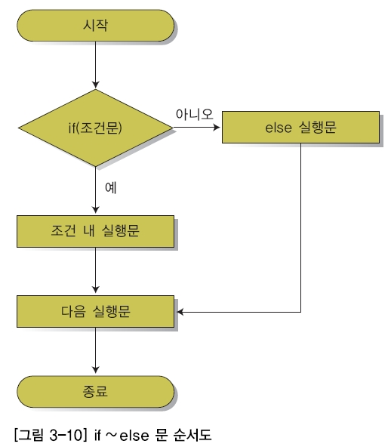
1
if… else 이중 선택 구문
if ~else 문
조건을 만족하지 않았을 때 특정 명령어를 수행할 수 있는 방법
[else를 사용한 if 문의 구조]
if 조건 :
명령문1
else :
명령문2

Slide 11
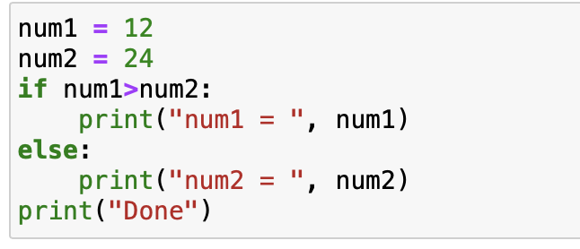

1
if… else 이중 선택 구문
num1과 num2 중 큰 값을 출력합니다.

Slide 12


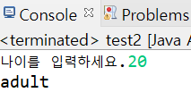
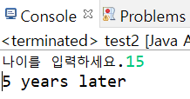
1
if… else 이중 선택 구문
나이를 입력받아 20살 이상이면 “adult” 라고 출력하고 그렇지 않으면 몇 년후에 성인이 되는지를 ＂xx years later” 라는 메시지를 출력하는 프로그램을 작성하시오.

Slide 13
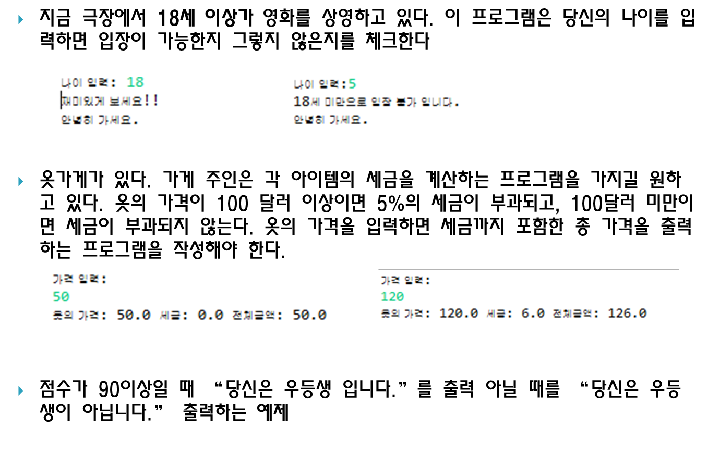
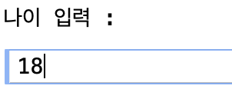
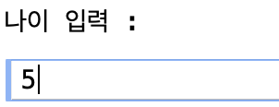
1
if… else 이중 선택 구문

Slide 14
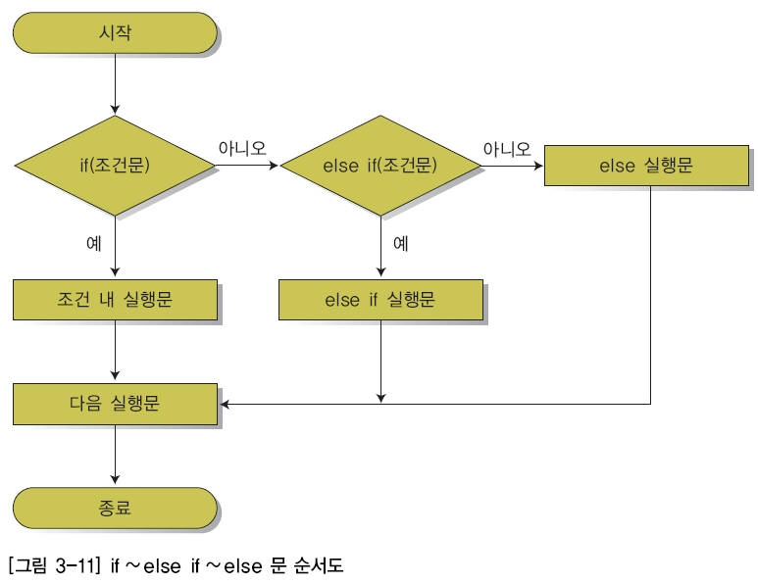
1
중첩된 if … else 구문
[if ~else if ~else 문의 구조]
if(조건1) :
명령문1
명령문2
...
else:
if(조건2) :
명령문10
명령문11
...
else:
if(조건3) :
명령문20
명령문21
...
else :
명령문30
명령문31
...
if ~else if ~else
다양한 조건을 처리하는 다중 조건문.
if 문의 다양한 조건 중에서 참인 문장을 수행한 뒤 if 문을 종료한다

Slide 15
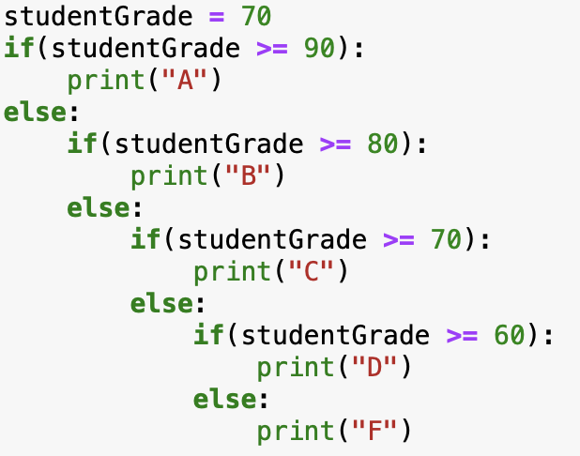
1
중첩된 if … else 구문

Slide 16
1
중첩된 if … else 구문
[if ~elif ~else 문의 구조]
if(조건1) :
명령문1
명령문2
...
elif(조건2) :
명령문10
명령문11
...
elif(조건3) :
명령문20
명령문21
...
else :
명령문30
명령문31
...
if ~elif ~else
다양한 조건을 처리하는 다중 조건문.
if 문의 다양한 조건 중에서 참인 문장을 수행한 뒤 if 문을 종료한다

Slide 17
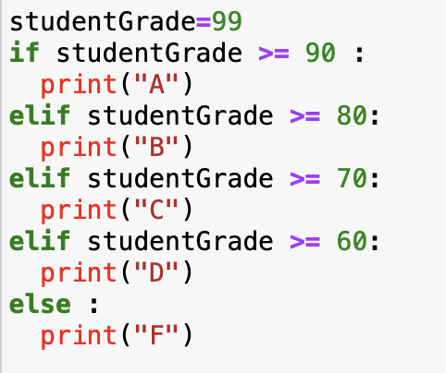
1
중첩된 if … else 구문
if ~else if ~else
다양한 조건을 처리하는 다중 조건문.
if 문의 다양한 조건 중에서 참인 문장을 수행한 뒤 if 문을 종료한다

Slide 18
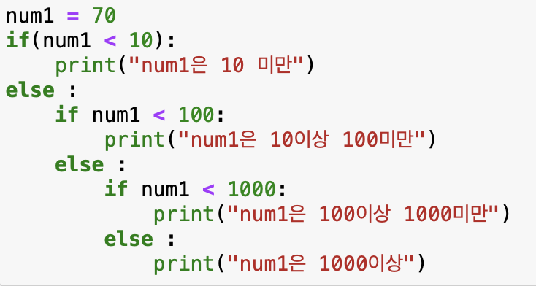
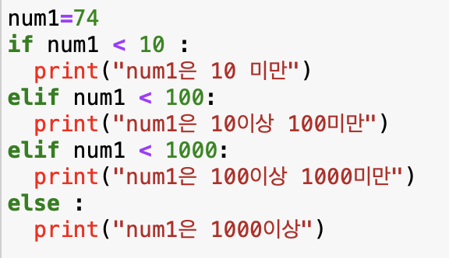
1
중첩된 if … else 구문
if ~else if ~else if ~ elif ~ else

Slide 19
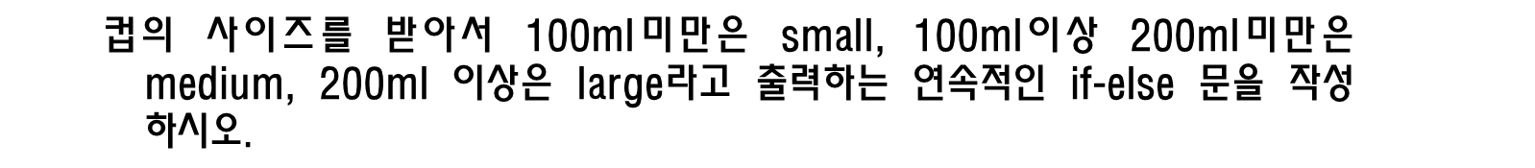
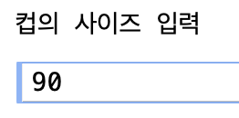
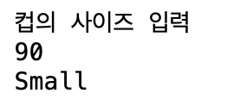
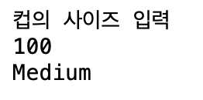
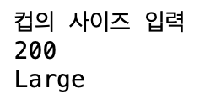
1
중첩된 if … else 구문

Slide 20


1
중첩된 if … else 구문
정수를 입력받아 0이면 “zero”, 양수이면 ”plus”, 음수이면 “minus” 라고 출력하는 프로그램을 작성하시오.

Slide 21



1
중첩된 if … else 구문
몸무게를 입력받아 체급을 출력하는 프로그램을 작성하시오.
복싱체급 몸무게
50.80kg 이하 Flyweight
61.23kg 이하 Lightweight
72.75kg 이하 Middleweight
88.45kg 이하 Cruiserweight
그 이상 Heavyweight

Slide 22

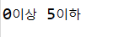
1
If 예제
실수 한 개를 입력 받아 0 이상 5 이하의 수 라면 ‘0 이상 5 이하’ 출력하기 (논리연산자 사용)

Slide 23
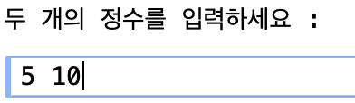
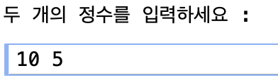
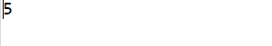
1
If 예제
두 개의 정수를 입력받아 큰 수에서 작은 수를 뺀 차를 출력하는 프로그램을 작성하시오.

Slide 24
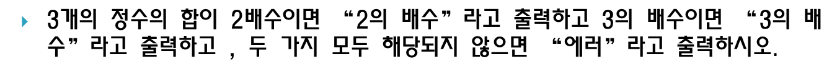






1
If 예제

Slide 25
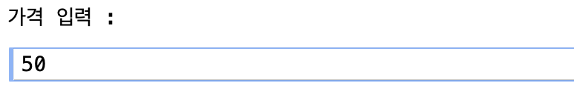
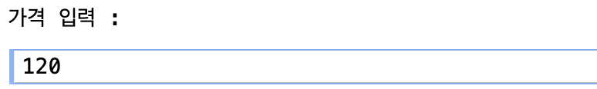
1
If 예제

Slide 26
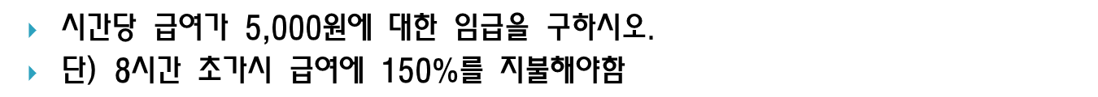
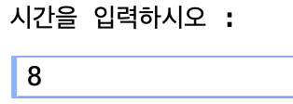
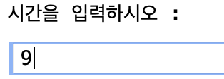


1
If 예제

Slide 27





1
최대값 알고리즘
정수 3개를 입력 받아 그 중 가장 큰 수를 출력하는 프로그램을 작성하시오.

Slide 28
임시 저장 공간(temp)를 사용
1
자리 바꾸기
변수 temp
변수 x
변수 y
코드
2
2
7
두 변수 자리 바꾸기
변수 x
변수 y
2
7
변수 temp
변수 x
변수 y
2
7
7
변수 temp
변수 x
변수 y
x = y ; → x의 값이 사라짐
2
7
7
변수 x
변수 y
7
7
temp = x;
x = y;
y = temp;

Slide 29


1
임시저장공간
두 변수 자리 바꾸기
두 개의 정수를 입력 받아 저장하고 두 변수 값의 자리를 바꾸어 출력하시오.

Slide 30


1
임시저장공간
두 변수 자리 바꾸기
두 개의 문자를 입력 받아 저장하고 두 변수 값의 자리를 바꾸어 출력하시오.

Slide 31



1
임시저장공간
두 변수 자리 바꾸기
변수 x,y에 정수를 입력 받아 저장하고, x에는 큰 수 y에는 작은 수가 저장되어있도록 자리를 바꾸어 출력하시오.

Slide 32




1
If 예제
두 개의 정수를 입력받아 큰 수에서 작은 수를 뺀 차를 출력하는 프로그램을 작성하시오.

Slide 33
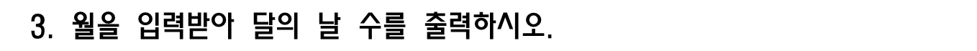





1
If 예제
( 단, 다음과 같은 형태로 구문 작성 )

Slide 34





1
If 예제
주사위를 두 번 던져서 나온 수를 입력받아 두 수가 모두 4 이상이면 “이겼습니다.”. 한 개만 4이상이면 “비겼습니다.”. 모두 4미만이면 “졌습니다.” 라고 출력하는 프로그램을 작성하시오.

Slide 35




1
If 예제
두 개의 실수를 입력받아 모두 4.0이상이면 “A”, 모두 3.0 이상이면 “B”, 아니면 “C”라고 출력하는 프로그램을 작성하시오.

Slide 36
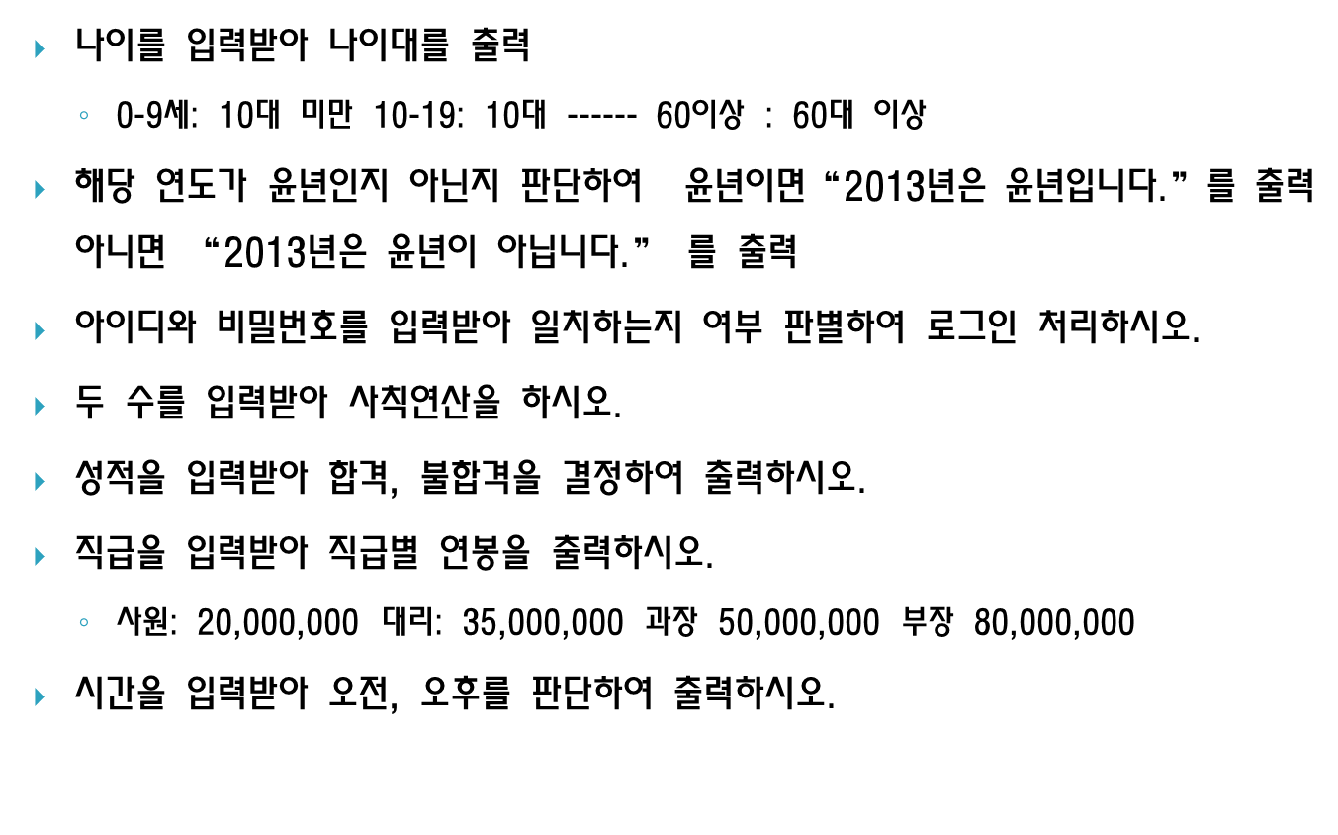
1
If 예제
입력한 연도를 4로 나누어 떨어지면 윤년입니다.
입력한 연도를 100으로 나누어 떨어지면 평년입니다.
입력한 연도를 400으로 나누어 떨어지면 윤년입니다.
나마지 모든 경우는 평년입니다.

Slide 37





1
If 예제
홍길동이 ”A” 앱에 회원가입을 했습니다. 홍길동이 회원가입에 사용한 ID는 1234이고 비밀번호는 5678입니다. 홍길동은 “A”앱에 로그인하려고 합니다. 로그인 방법은 ID를 먼저 입력하고 ID가 맞으면 비밀번호를 입력할 수 있습니다. ”A”앱의 로그인 알고리즘은 아래와 같습니다. 로그인 프로그램을 작성해주세요.
아이디 입력
[1]아이디가 맞으면
비밀번호 입력
비밀번호가 맞으면 “로그인”
비밀번호가 틀리면 “비밀번호가 틀렸습니다“
[2]아이디가 틀리면 “아이디가 틀렸습니다.”

Slide 38

1
If 예제
홍길동이 ”A” 앱에 회원가입을 했습니다. 홍길동이 회원가입에 사용한 ID는 “코딩”이고 비밀번호는 5678입니다. 홍길동은 “A”앱에 로그인하려고 합니다. 로그인 방법은 ID를 먼저 입력하고 ID가 맞으면 비밀번호를 입력할 수 있습니다. ”A”앱의 로그인 알고리즘은 아래와 같습니다. 로그인 프로그램을 작성해주세요.
아이디 입력
[1]아이디가 맞으면
비밀번호 입력
비밀번호가 맞으면 “로그인”
비밀번호가 틀리면 “비밀번호가 틀렸습니다“
[2]아이디가 틀리면 “아이디가 틀렸습니다.”
* [참고] 문자열 비교

Slide 39
1
If 예제
첫번째 숫자를 입력하세요.
연산자를 입력하세요.(+, -,*, /, %)
두번째 숫자를 입력하세요.
* [참고] 문자열 비교

Slide 40
1
If 예제
* [참고] 문자열 비교

Slide 41
1
If 예제
남자는 ‘M’, 여자는 ‘F’로 나타내기로 하고, 18세 이상을 성인이라고하자.
성별과 나이를 입력받아 “MAN”(성인남자), “WOMAN”(성인여자), “BOY”(미성년남자), “GIRL”(미성년여자)을 구분하여 출력하는 프로그램을 작성하시오.
* [참고] 문자열 비교

Slide 42

THANK YOU

